Slide 1
Árvores
Introdução e Aplicações
Árvores de Busca Binária
  Fundamentos
  Implementação

Slide 2
Árvores - Introdução
Uma árvore é um conjunto finito de n > = 0 nós
Se n = 0 temos uma árvore nula
Se n > 0 temos uma árvore com as seguintes características:
  Existe um nó especial chamado raiz;
  Os demais são particionados em T1, T2, ..., Tk estruturas disjuntas de árvores
  As estruturas T1, T2, . . ., Tk denominam-se árvores

Slide 3
Árvores - Definições
Grau: representa o número de subárvores de um nó.
Nó folha ou terminal: é o nó que possui grau 0, ou seja, não possui subárvores.
Grau de uma árvore (n-aridade): é definido como sendo igual ao máximo dos graus de todos os seus nós.
Nós filhos: são as raízes das subárvores de um nó. E este nó é o pai delas
Nós irmãos: são os nós filhos que apresentam o mesmo pai (existem ainda nó ancestral, descendente, descendente esquerdo ou direito)
Nível: a raiz da árvore tem nível 0 (em alguns livros é considerado igual à 1). Qualquer outro nó apresenta um nível a mais que seu nó pai
Altura (ou profundidade) : é o máximo dos níveis de todos os nós da árvore. Isso equivale ao tamanho do passeio mais distante da raiz até qualquer folha

Slide 4
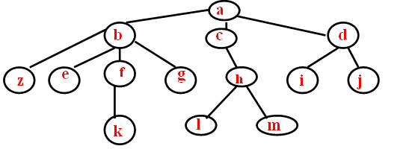
Árvore - Exemplo
Questões:
  Grau de A? Nós folhas? Grau da árvore? Filhos de H? Irmãos de B? Nível de G? Altura da árvore?

Slide 5
Árvores Binárias
Possuem um nó especial chamado raiz
Os demais nós são particionadas em T1, T2 estruturas disjuntas de árvores binárias
A estrutura T1 é chamada subárvore esquerda e T2 subárvore direita da raiz
Podem ser classificadas em:
  Estritamente binária: todo nó não folha tem 2 filhos
  Completa: todos os folhas estão no mesmo nível

Slide 6
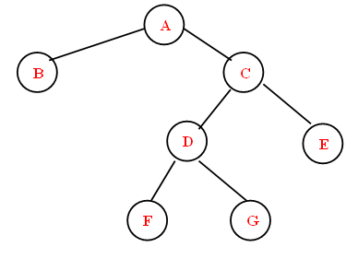
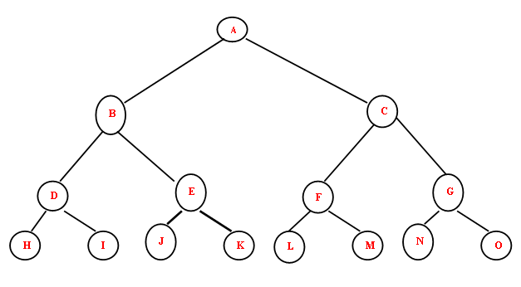
Árvores Binárias - Classificação
Exemplos de (a) arvore estritamente binária e (b) completa.
(b)
(a)

Slide 7
Árvores de Busca Binária
Dado um nó n, todo elemento armazenado na subárvore esquerda é menor que n.
Nenhum elemento armazenado na subárvore direita é menor que n.
As subárvores esquerda e direita também são árvores de busca binária.
A definição de árvore de busca binária também é recursiva.

Slide 8
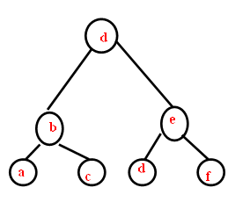
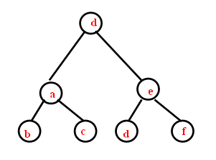
Árvores de Busca Binária - Exemplos
A figura (a) pode ser considerada uma árvore de busca binária, (b) não.
(a)
(b)

Slide 9
Árvores de Busca Binária - Exemplos
Veja como ficaria uma árvore de busca binária, com valores numéricos a seguir e considerando a seguinte seqüência de entrada:
14, 15, 4, 9, 7, 18, 3, 5, 16, 4, 20, 17, 9, 14 e 5.

Slide 10
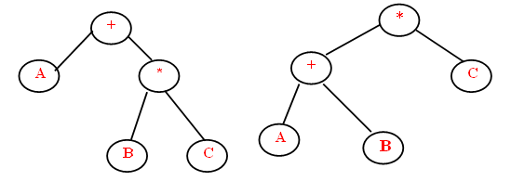
Árvores Binárias – Outras Aplicações
Representação de uma expressão contendo operandos e operadores:
A+(B*C)
(A+B)*C

Slide 11
Árvores de Busca Binária - Implementação
Uma árvore binária de busca binária vazia é representada por uma variável ponteiro nula
A utilização de uma lista encadeada tem a vantagem de não necessitar nenhuma movimentação de dados quando um novo elemento precisa ser inserido
Basta o ajuste adequado dos ponteiros para colocar o novo elemento na posição adequada
A inserção de elementos novos é ainda mais eficiente porque eles entram sempre na condição de folhas, pois, um nó não pode entrar numa árvore e já “assumir” filhos

Slide 12
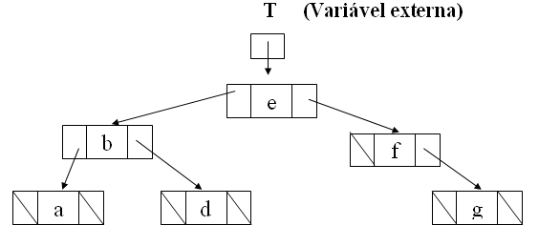
Árvores de Busca Binária - Implementação
Abaixo está a estrutura de representação interna de uma árvore de busca binária na memória:

Slide 13
Árvores de Busca Binária - Implementação
Devemos começar pelo elemento básico das árvores, seus nós
public class Node {
private int info;
private Node esq, dir, pai;
...
// Properties
...
// Constructor
public Node (int x, Node p) {
info = x;
pai = p;
esq = null;
dir = null;
}
};

Slide 14
Árvores de Busca Binária - Implementação
Em seguida pode-se definir a classe árvore.
Esta classe possuirá a raiz da árvore (ponteiro para o nó raiz) e os métodos para se inserir, remover e pesquisar elementos.
public class BTree {
private Node raiz;
...
// Properties
...
// Methods
};

Slide 15
Árvores de Busca Binária - Implementação
Inserção: basta verificar se o nó não está nulo; se o novo elemento é menor do que a raiz, a inserção é na subárvore esquerda, caso contrário, a inserção é na subárvore direita.
private void insert(Node n, int x)
{
if (x < n.Info)
{
if (n.Esq == null)
n.Esq = new Node(x, n);
else
insert(n.Esq, x);
}
else
{
if (n.Dir == null)
n.Dir = new Node(x, n);
else
insert(n.Dir, x);
}
}

Slide 16
Árvores de Busca Binária - Implementação
A função insert da classe BTree não deve ser chamada diretamente pelo usuário, pois ele não sabe que nó passar como parâmetro. Criamos então outra função na classe BTree:
// Inserindo na árvore – método da classe Btree
public void Insert(int x)
{
if (raiz == null)
raiz = new Node(x, null);
else
insert(raiz, x);
}

Slide 17
Árvores de Busca Binária - Implementação
A pesquisa em uma árvore binária (find) pode ser definida da seguinte maneira:
  T é uma árvore nula: elemento não encontrado
  A raiz de T armazena o elemento X: a solução é imediata
  X é menor que o valor da raiz de T: prossegue-se com a busca na subárvore esquerda de T
  X é maior ou igual à T: prossegue-se com a busca na subárvore direita de T

Slide 18
Árvores de Busca Binária - Implementação
Código para a função find
// Método da classe BTree
private Node find(Node n, int x)
{
if ((n == null) || (n.Info == x)) return n;
if (x < n.Info)
return find(n.Esq, x);
else
return find(n.Dir, x);
}

Slide 19
Árvores de Busca Binária - Implementação
Da mesma for que insert, criamos uma função para encapsular a complexidade:
// Método da classe BTree
public Node Find(int x)
{
return find(raiz, x);
}

Slide 20
Árvores de Busca Binária - Implementação
A remoção de um elemento não é tão simples quanto a inserção e pesquisa:
  Se o nó não possui filhos: a solução é imediata, podemos removê-lo.
  Se o nó possui um único filho: podemos substituí-lo pelo seu nó filho.
  Se o nó possui dois filhos: não é possível que os dois filhos assumam o lugar do pai; escolhemos então o nó que armazena o maior elemento na subárvore esquerda de T para substituir o pai.

Slide 21
Árvores de Busca Binária - Implementação
Primeiro é necessário definir uma função que encontre e retire o maior elemento de uma subárvore.
private Node killmax(Node n)
{
if (n.Dir == null)
{
Node t = n;
if (n.Pai.Dir == n)
n.Pai.Dir = n.Esq;
else
n.Pai.Esq = n.Esq;
if (n.Esq != null) n.Esq.Pai = n.Pai;
return t;
}
else
{
return killmax(n.Dir);
}
}

Slide 22
Árvores de Busca Binária - Implementação
Rotina remover - início
public void remove(Node n, int x) {
Node f = find(n,x);
if (f==null) return;
if (f.Esq == null)
{
if (f.Pai == null)
raiz = f.Dir;
else
{
if (f.Pai.Dir == f)
f.Pai.Dir = f.Dir;
else
f.Pai.Esq = f.Dir;
if (f.Dir != null) f.Dir.Pai = f.Pai;
}
}

Slide 23
Árvores de Busca Binária - Implementação
Rotina remover - final
else
{
if (f.Dir == null)
{
if (f.Pai == null)
raiz = f.Esq;
else
{
if (f.Pai.Dir == f)
f.Pai.Dir = f.Esq;
else
f.Pai.Esq = f.Esq;
if (f.Esq != null) f.Esq.Pai = f.Pai;
}
}
else
{
Node p = killmax(f.Esq);
f.Info = p.Info;
}
}
if (raiz != null) raiz.Pai = null;
}

Slide 24
Árvores de Busca Binária - Implementação
Para o usuário, a remoção pode ser chamada apenas indicando o valor a ser removido:
// Método da classe Btree
public void Remove(int x)
{
remove(raiz, x);
}

